Slide 1
Principes de conception GRASP

Slide 2
GRASP
signifie General Responsibility Assignment Software Patterns (ou Principles) pour Modèles de logiciels d'attribution de responsabilités générales
guides dans l’attribution des responsabilités aux objets collaborateurs.
9 patrons GRASP
  Creator (Créateur)
  Information Expert (Expert en information)
  Low Coupling (Couplage faible)
  Controller (Contrôleur)
  High Cohesion (Cohésion forte)
  Indirection (Indirection)
  Polymorphism (Polymorphisme)
  Protected Variations (Variantes protégées)
  Pure Fabrication (Fabrication pure)

Slide 3
Responsabilité
● La responsabilité peut être accomplie par un seul objet
– ou un groupe d’objets accomplissent en collaboration une responsabilité.
● GRASP nous aide à décider quelle responsabilité doit être attribuée à quel objet/classe.
● Identifiez les objets et les responsabilités du domaine problématique, et identifiez également la manière dont les objets interagissent les uns avec les autres.
● Définir un plan pour ces objets – c'est-à-dire une classe avec des méthodes mettant en œuvre ces responsabilités.

Slide 4
Creator
Qui crée un objet ? Ou qui devrait créer une nouvelle instance d’une classe ?
L'objet « Conteneur » crée des objets « contenus ».
Décidez qui peut être créateur en fonction de l'association des objets et de leur interaction.

Slide 5
Exemple de créateur
Considérez un Magasin de Vidéos (VideoStore) et aux Vidéos (Video) dans ce magasin.
VideoStore a une association d'agrégation avec Video c'est-à-dire que VideoStore est le conteneur et Video est l'objet contenu.
Ainsi, nous pouvons instancier un objet vidéo dans la classe VideoStore

Slide 6
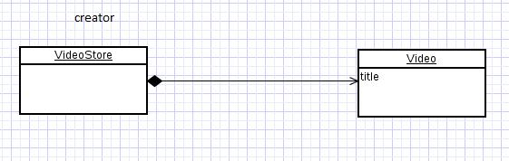
Diagramme de l’exemple

Slide 7
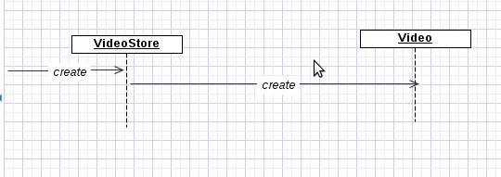
Exemple de créateur

Slide 8
Expert
Étant donné un objet o, quelles responsabilités peuvent être assignées à o ?
Le principe de l'expert dit : attribuez les responsabilités à o pour lesquelles o dispose des informations nécessaires pour assumer cette responsabilité.
Ils disposent de toutes les informations nécessaires pour effectuer des opérations ou, dans certains cas, ils collaborent avec d'autres pour assumer leurs responsabilités.

Slide 9
Exemple d’Expert
Supposons que nous ayons besoin d'obtenir toutes les vidéos d'un VideoStore.
Puisque VideoStore connaît toutes les vidéos, nous pouvons attribuer cette responsabilité de « donner toutes les vidéos » à la classe VideoStore.
VideoStore est l'expert en informations.

Slide 10
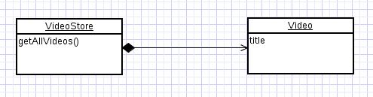
Exemple d’Expert

Slide 11
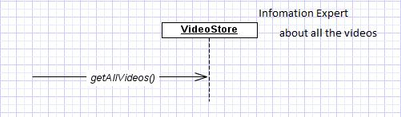
Exemple d’Expert

Slide 12
Couplage faible
Dans quelle mesure les objets sont-ils connectés les uns aux autres ?
Couplage – objet dépendant d'un autre objet.
Lorsque l’élément principal change, cela affecte également l’élément dépendant.
Couplage faible – Comment pouvons-nous réduire l'impact du changement de l’élément principal sur l’élément dépendant.
Préférez un couplage faible – attribuez des responsabilités de manière à ce que le couplage reste faible.
Minimise la dépendance, rendant ainsi le système maintenable, efficace et le code réutilisable

Slide 13
Couplage faible
Deux éléments sont couplés, si
  Un élément a une association d'agrégation/composition avec un autre élément.
  Un élément implémente/étend un autre élément.

Slide 14
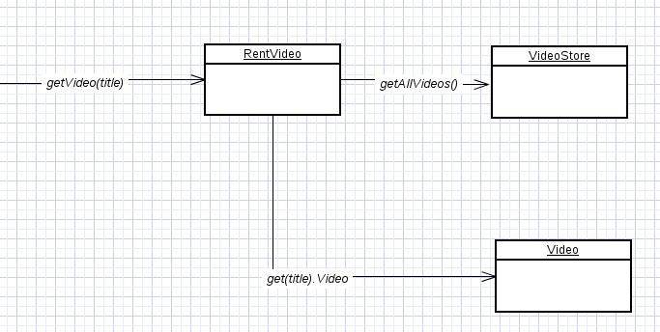
Exemple de couplage faible
ici, la classe RentVideo connaît à la fois les objets VideoStore et Video. La location dépend des deux classes.

Slide 15
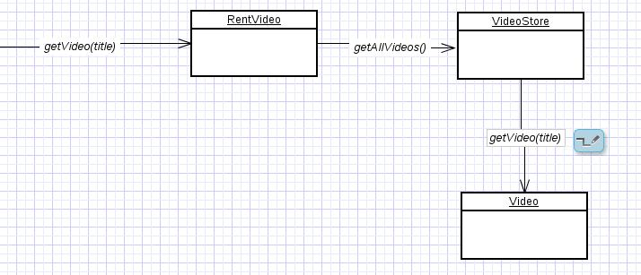
Exemple de couplage faible
Les classes VideoStore et Video sont couplées, et RentVideo est couplé à VideoStore offrant ainsi un couplage faible.

Slide 16
Contrôleur
Traite la façon de déléguer la demande des objets de la couche UI aux objets de la couche de domaine.
Lorsqu'une requête provient d'un objet de la couche UI, le modèle de contrôleur nous aide à déterminer quel est le premier objet qui reçoit le message des objets de la couche UI.
Cet objet est appelé objet contrôleur qui reçoit la demande de l'objet de la couche UI, puis contrôle/coordonne avec un autre objet de la couche de domaine pour répondre à la demande.
Il délègue le travail à d'autres classes et coordonne l'activité globale.

Slide 17
Contrôleur
Nous pouvons créer un objet comme contrôleur, si
  L'objet représente le système global (contrôleur de façade)
  L’objet représente un cas d’utilisation, gérant une séquence d’opérations (contrôleur de session).
Avantages
  On peut réutiliser cette classe de contrôleur.
  Peut être utilisé pour maintenir l’état du cas d’utilisation.
  Peut contrôler la séquence des activités

Slide 18
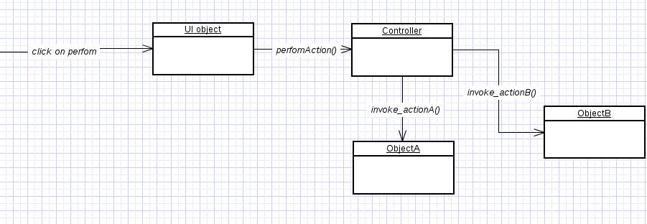
Exemple de contrôleur

Slide 19
Contrôleurs gonflés
La classe du contrôleur est dite gonflée, si
    La classe est surchargée de trop de responsabilités.
  Solution – Ajouter plus de contrôleurs
  La classe contrôleur effectue également de nombreuses tâches au lieu de déléguer à une autre classe.
  Solution – la classe contrôleur doit déléguer des choses à d’autres.

Slide 20
Forte cohésion
Comment les opérations d'un élément sont-elles fonctionnellement liées ?
Responsabilités connexes dans une unité gérable.
Préfèrez une cohésion élevée
Qui définit clairement le but de l'élément
Avantages
  Facilement compréhensible et maintenable.
  Réutilisation du code
  Faible couplage

Slide 21
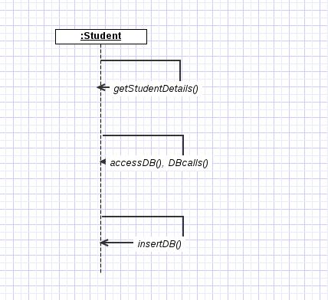
Exemple de faible cohésion

Slide 22
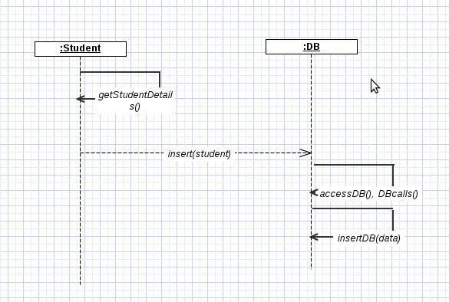
Exemple de cohésion forte

Slide 23
Polymorphisme
Comment gérer les éléments liés mais variables en fonction du type d'élément ?
Le polymorphisme nous guide pour décider quel objet est responsable de la gestion de ces différents éléments.
Avantages : gérer de nouvelles variantes deviendra facile.

Slide 24
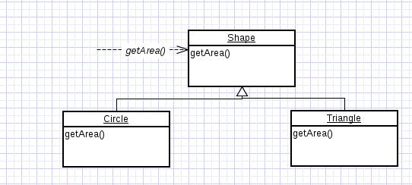
Exemple de polymorphisme
getArea() varie selon le type de forme, nous attribuons donc cette responsabilité aux sous-classes.
En envoyant un message à l'objet Shape, un appel sera effectué vers l'objet de sous-classe correspondant – Cercle ou Triangle.

Slide 25
Fabrication pure
Classe fabriquée/classe artificielle – attribue un ensemble de responsabilités associées qui ne représentent aucun objet de domaine.
Fournit un ensemble d'activités très cohérent.
Comportement décomposé – implémente un algorithme.
Exemples : adaptateur, stratégie
Avantages : Cohésion élevée, faible couplage et possibilité de réutiliser cette classe.

Slide 26
Exemple de Fabrication pure
Supposons que nous ayons une classe Shape, si nous devons stocker les données de forme dans une base de données.
Si nous mettons cette responsabilité dans la classe Shape, il y aura de nombreuses opérations liées à la base de données rendant ainsi Shape incohésive.
Créez donc une classe DBStore fabriquée qui est chargée d'effectuer toutes les opérations de base de données.
De même, logInterface, responsable de la journalisation des informations, est également un bon exemple pour Pure Fabrication.

Slide 27
Indirection
Comment éviter un couplage direct entre deux ou plusieurs éléments.
L'indirection introduit une unité intermédiaire pour communiquer entre les autres unités, de sorte que les autres unités ne soient pas directement couplées.
Avantages : faible couplage
Exemple : Adaptateur, Façade, Observer

Slide 28
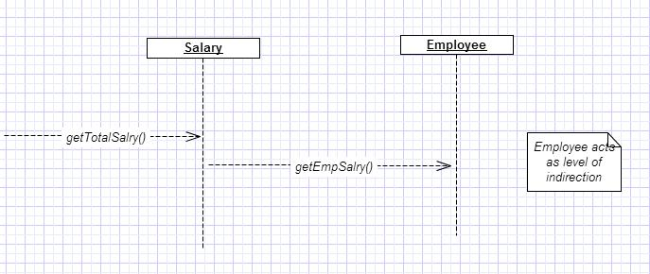
Exemple d’indirection
Ici, le polymorphisme illustre l'indirection
La classe Employé fournit un niveau d’indirection vers d'autres unités du système.

Slide 29
Variante protégée
Comment éviter l'impact des variations de certains éléments sur les autres éléments.
Il fournit une interface bien définie afin qu'il n'y ait aucun effet sur les autres unités.
Offre flexibilité et protection contre les variations.
Fournit une conception plus structurée.
Exemple : polymorphisme, encapsulation de données, interfaces

